Slide 1
Министерство культуры и архивного дела Республики Коми
Государственное учреждение Республики Коми
«Национальный архив Республики Коми»
Проблемы и перспективы работы с архивными документами, имеющими повреждения
носителя и информации в
Национальном архиве Республики Коми
Докладчик: Карина Наталья Викторовна

Slide 2
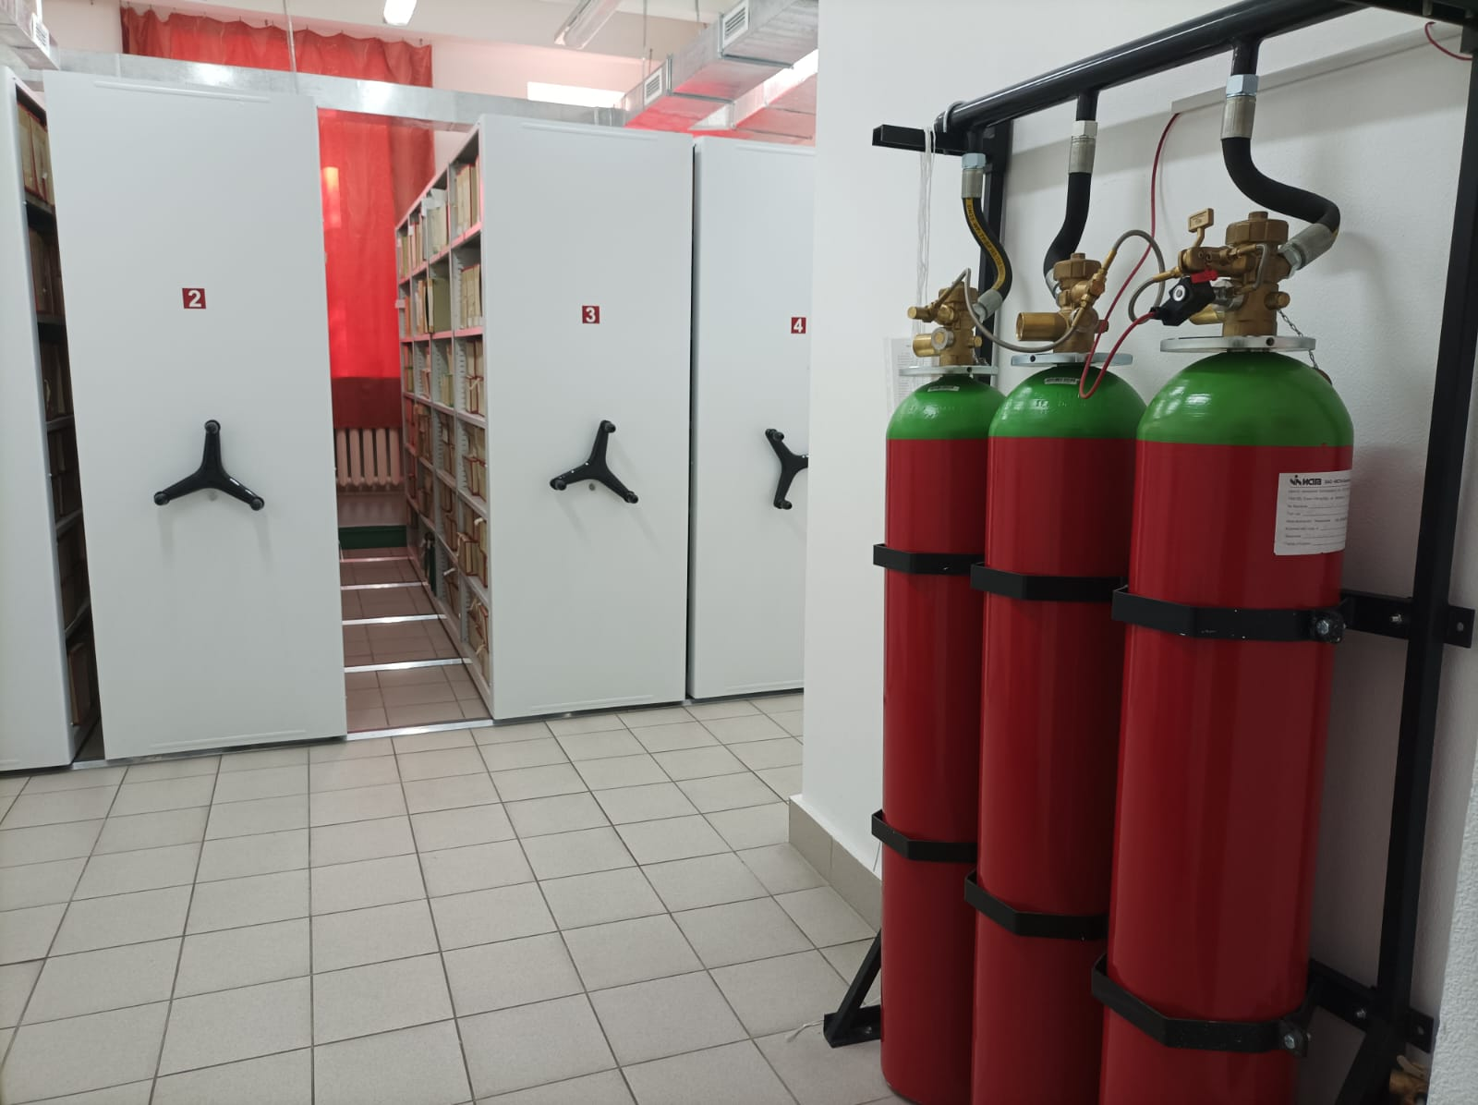
ГУ РК «Национальный архив Республики Коми»
Количество фондов – 5231 ед. хр.
Количество дел - 1 145 253 ед. хр.
Количество дел,
имеющих повреждение носителя – 39 203 ед. хр.
Ежегодно:
- более 9 тыс. пользователей архивной информации,
- свыше 50 тыс. дел выдается пользователям,
- более 5 тыс. социально-правовых запросов,
- 2,5 тыс. посещений читальных залов.

Slide 3
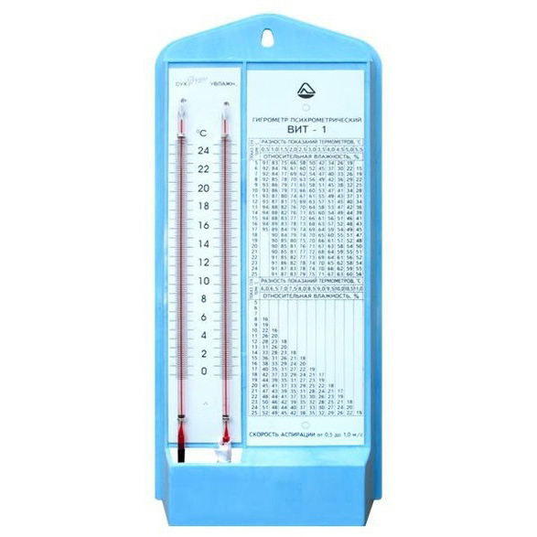
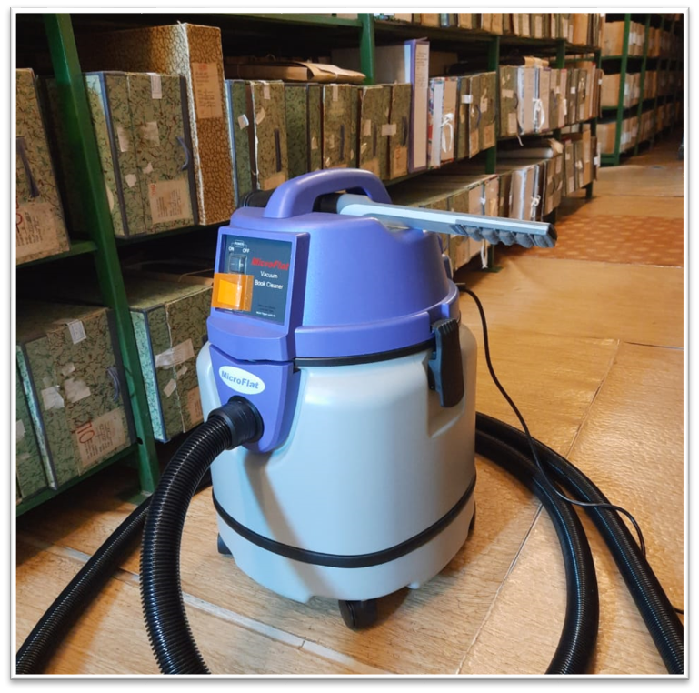
Санитарно-гигиенический режим
систематическая влажная уборка;
содержание хранилищ в чистоте, в условиях, исключающих возможность появления плесени, насекомых, грызунов, пыли;
свободная циркуляция воздуха;
запрет нахождения в уличной одежде и обуви, хранения и использования пищевых продуктов, курения;
проведение полного обеспыливания не реже 1 раза в год

Slide 4
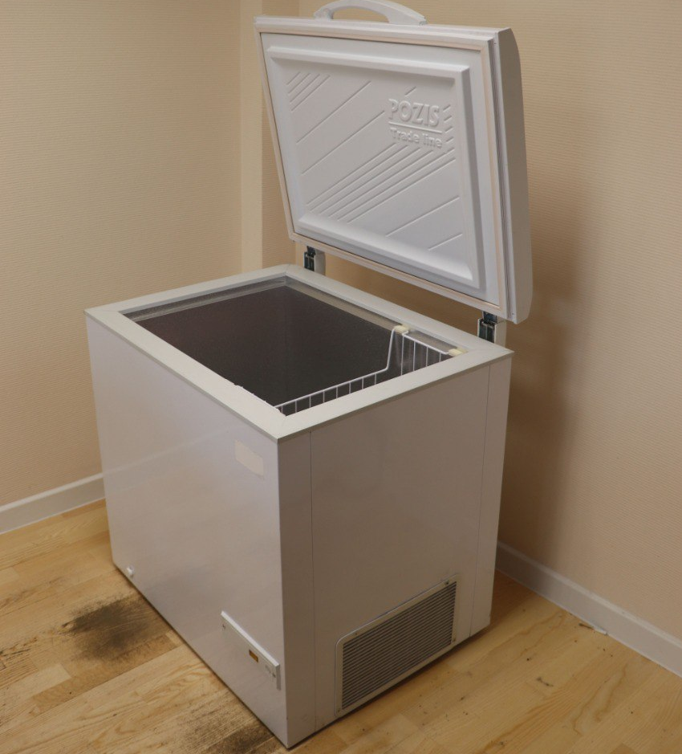
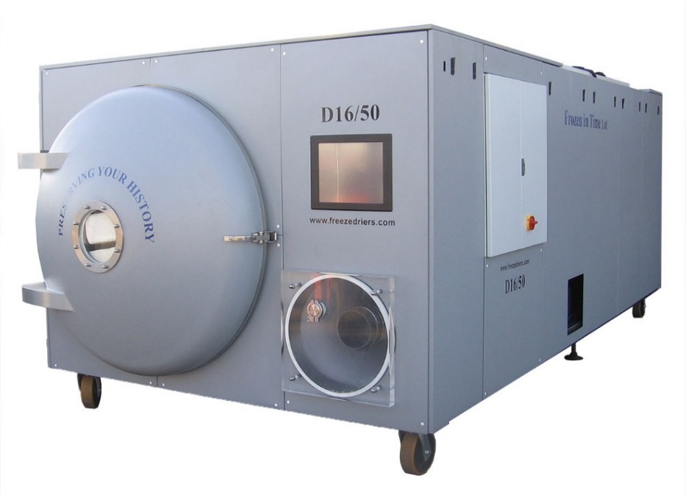
Обеспечение сохранности намокших архивных документов:
Использование просушки путем вымораживания архивных документов в морозильном ларе.
Восстановительная сушка в сублимационной камере, не дающая возможности для появления плесени и других биоповреждений.

Slide 5
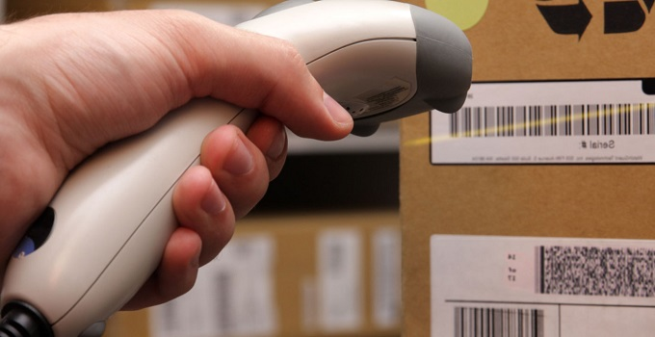
Перспективные направления:
Штрих-кодирование
Внедрение современной технологии для:
- особо ценных документов,
- наиболее интенсивно используемых документов.
Система позволяет проследить, где в данную минуту находится дело. Осуществление полного контроля за движением архивных документов и недопущение фактов утраты документов или несанкционированного выноса документов из помещения архива.

Slide 6
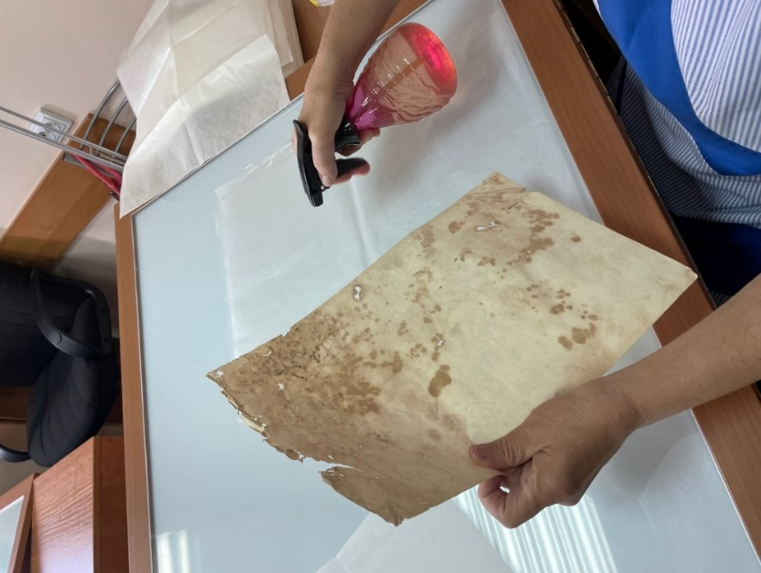
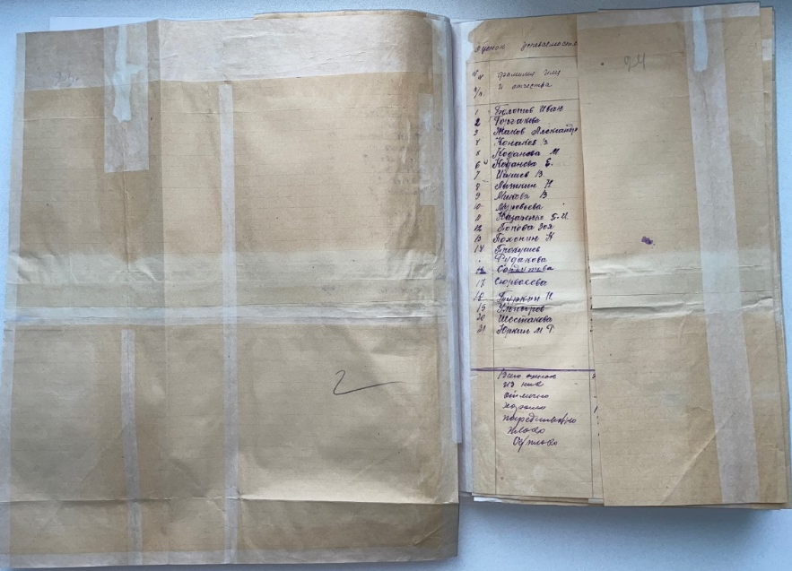
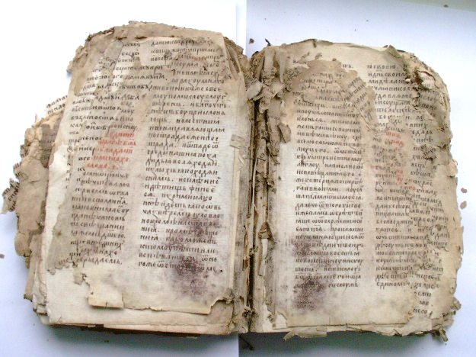
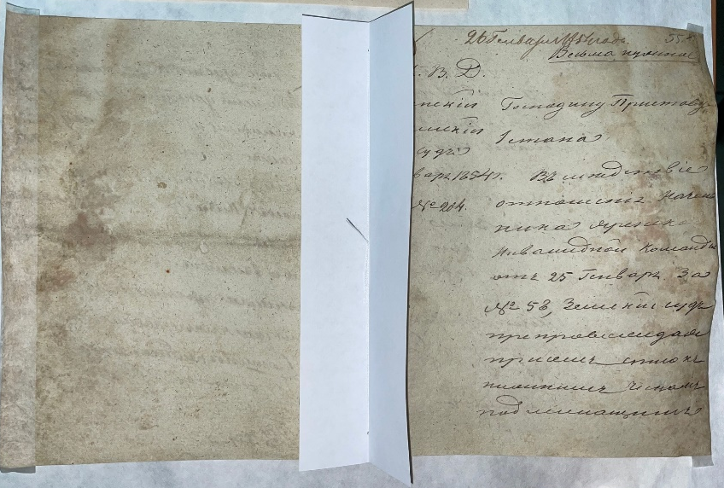
Реставрация документов на бумажных носителях
До реставрации
После реставрации
Склеившиеся листы

Slide 7
Картотека физического состояния дел на бумажной основе по буквенно-цифровой индексации (БЦИ)
Это возможность своевременно выявлять:
- дела в плохом состоянии,
- степень повреждения носителя (бумаги),
- возможность выдачи дел из хранилищ для использования исследователям,
- очередность передачи дел на реставрацию.

Slide 8
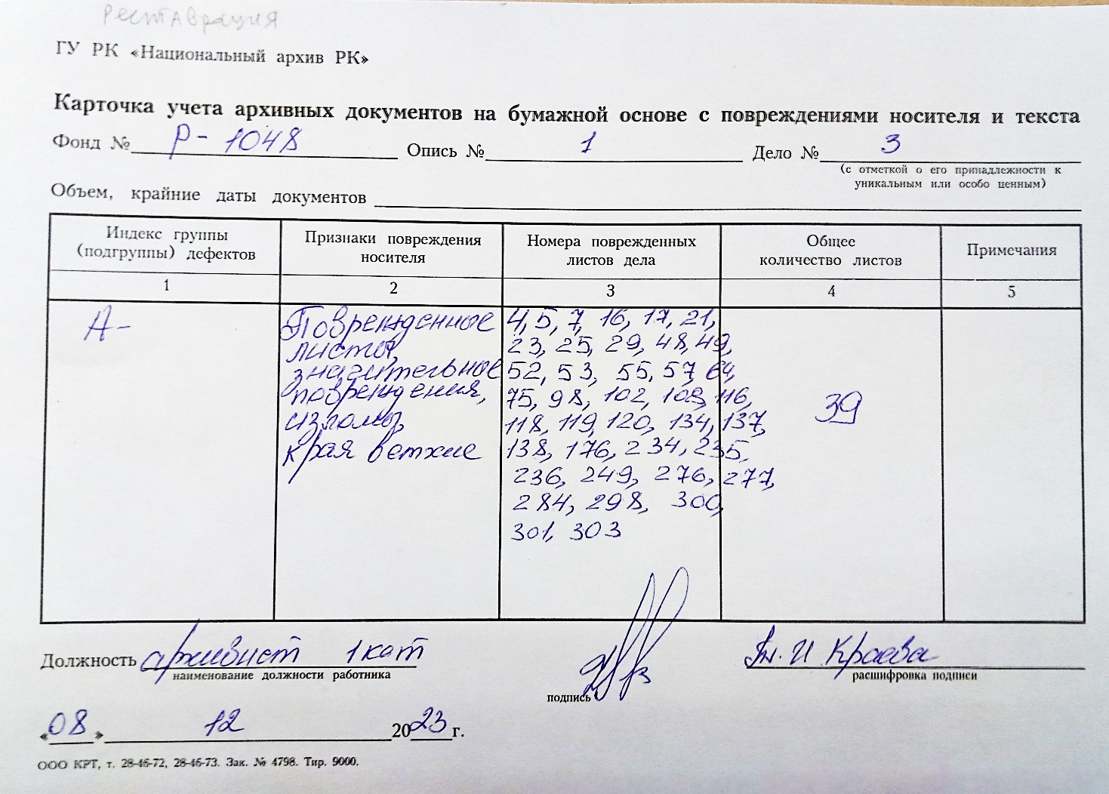
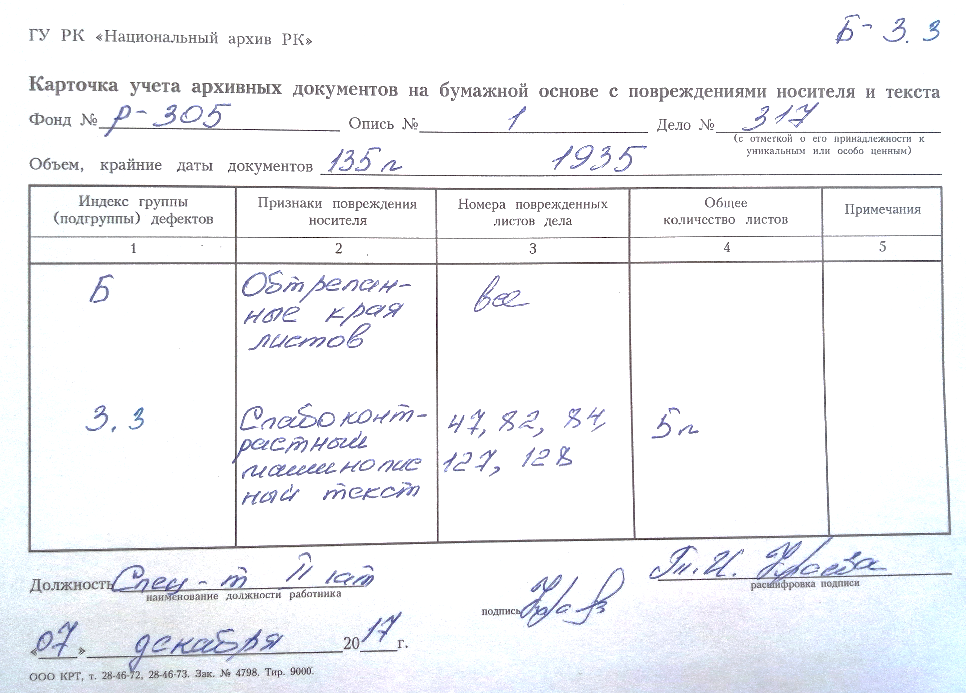
Карточка БЦИ
Карточка составляется на одно дело с отражением повреждений носителя и текста. На лицевой стороне карточки указываются повреждения носителя и повреждения текста.
В правом верхнем углу карточки проставляется общий индекс повреждений.

Slide 9
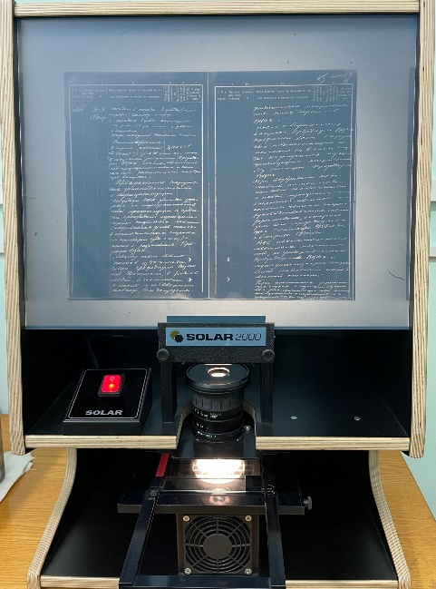
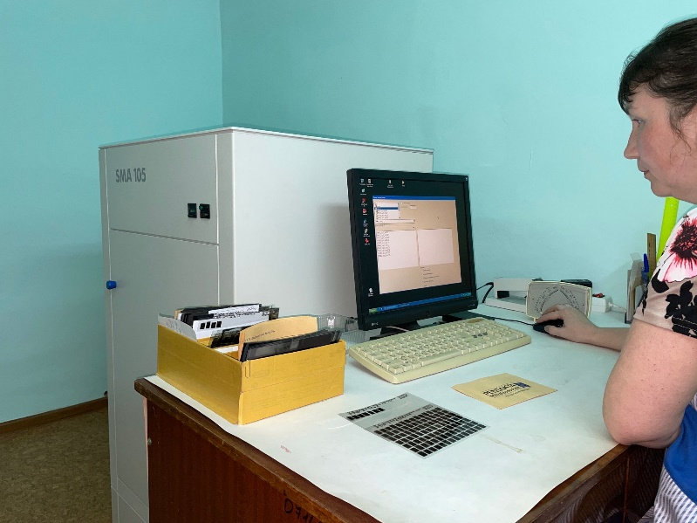
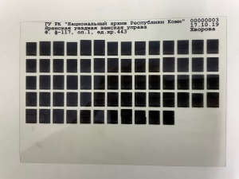
Страховое копирование
Система цифрового микрофильмирования (СОM-система) SMA 105, предназначенная для перевода информации из электронного вида на черно-белую или цветную форматную микрофишу.

Slide 10
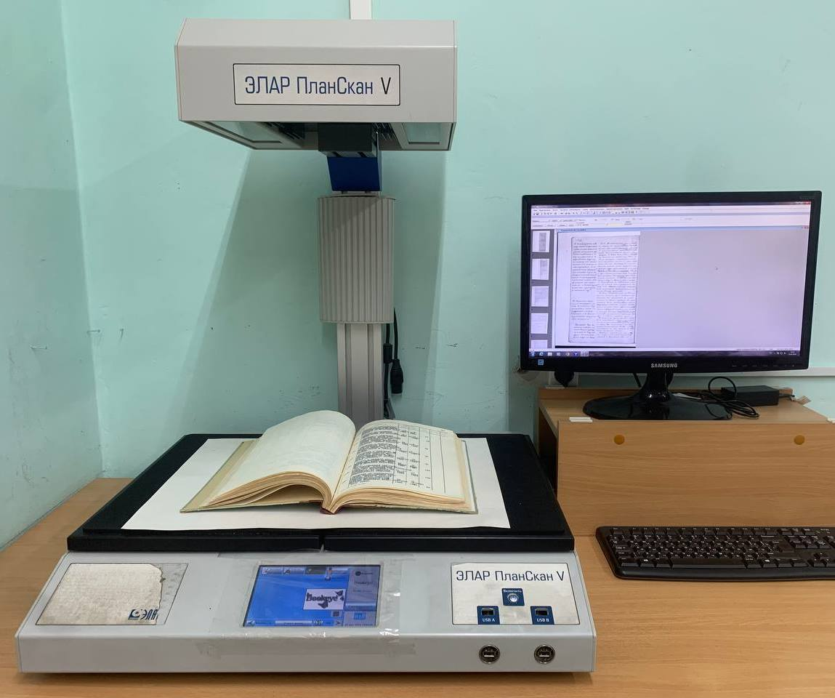
Оцифровка документов
Создание ЭФП в архиве производится с помощью профессиональных книжных планетарных (бесконтактных) сканеров формата А2, ЭларПланСкан-V

Slide 11
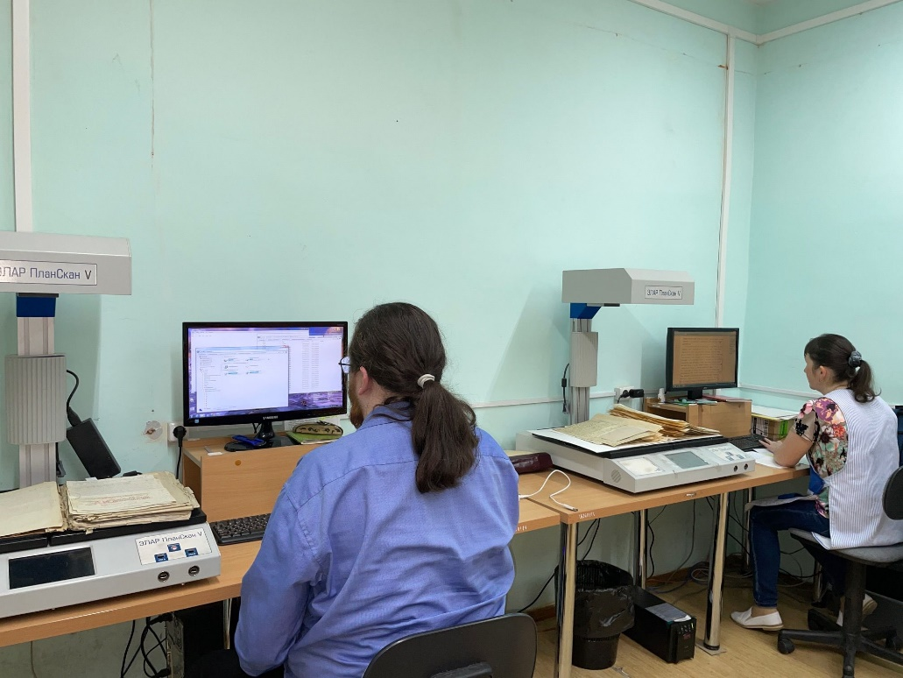
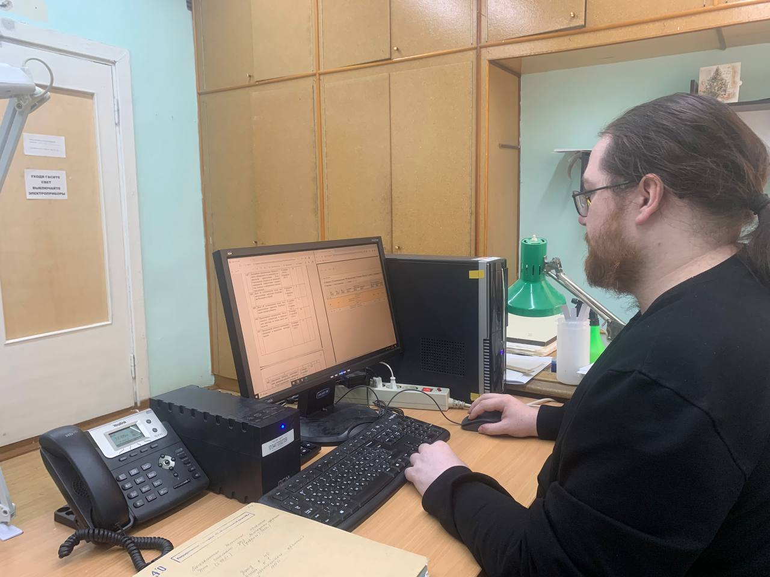
Лаборатория обеспечения сохранности архивных документов
сканеры формата А2 (ЭларПланСкан-V),
компьютеры для ведения учетной документации и работы с сервером.
На 1 июня 2024 г. в архиве оцифровано 8 590 ед. хр., создано 1 039 460 электронных образа, объемом 2,34 Тб.

Slide 12
Благодарим за внимание!

